Slide 1
Численное решение обыкновенных дифференциальных уравнений. Задача Коши и краевая задача.
Шаго Павел Евгеньевич
Санкт-Петербург 2024

Slide 2
Дифференциальные уравнения — один из главных инструментов математического моделирования физических и технических объектов.
Рассмотрим самый простой вариант, диффур 1 порядка разрешенный относительно производной
dy/dt = f(t,y) (1)
И вариант посложнее
F(t, y, dy/dt) = 0 (2)
Аналитически преобразовать (2) в (1) удается не всегда, но вот численно когда нас интересуют только численные значения производной преобразовать (2) в (1) легко.
Если y — вектор, то имеем дело с системой ду.
ДУ содержащие производные высших порядков обычно сводят к
системам уравнений 1 порядка с большим числом неизвестных.
d²y/dt² = F(t, y, dy/dt) {y = y₁, dy₁/dt = y₂}
y₁’ = y₂
y₂’ = F(t, y₁, y₂)

Slide 3
Задача Коши
Отыскать функцию y = y(t) удовлетворяющую начальным условиям y(t₀) = y₀
Способы численного интегрирования ду разрабатывались начиная с Эйлера
который предложил метод ломанных где заменяем dy/dt = Δy/Δt
tₖ₊₁ = tₖ + h
yₖ₊₁ = yₖ + hf(tₖ, yₖ)
где h = Δt может быть как постоянным так и переменным
А в неявном методе Эйлера
tₖ₊₁ = tₖ + h
yₖ₊₁ = yₖ + hf(tₖ₊₁, yₖ₊₁)
Для нахождения yₖ₊₁ необходимо решить уравнение относительно этой переменной

Slide 4
Метод итерации
yᵣ₊₁⁽⁰⁾ = yₖ, yᵣ₊₁⁽¹⁾ = yₖ + hf(tₖ₊₁, yᵣ₊₁⁽⁰⁾), ...
Условие сходимости h$$\left\|\frac{∂f}{∂y}\right\|$$ < 1
Линейная система относительно Δy (метод Розенброка)
(I – h($$∂f$$/$$∂y$$))Δy = hf
Формула трапеций
tₖ₊₁ = tₖ + h; yₖ₊₁ = yₖ + (f(tₖ, yₖ) + f(tₖ₊₁, yₖ₊₁))h/2

Slide 5
Формулы Рунге-Кутты 5-ого порядка:
k₁ = hf(tₖ, yₖ);
k₂ = hf(tₖ + h/2, yₖ + k₁/2);
k₃ = hf(tₖ + h/2, yₖ + k₂/2);
k₄ = hf(tₖ + h, yₖ + k₃);
yₖ₊₁ = yₖ + (k₁ + 2k₂ + 2k₃ + k₄)/6
Явный метод Адамса 2-го порядка:
yₖ₊₁ = yₖ + (3fₖ - fₖ₋₁)h/2
Неявный метод Адамса 3-го порядка:
yₖ₊₁ = yₖ + (5fₖ₊₁ + 8fₖ - fₖ₋₁)h/12
“Дифференцирование назад” по Куртису и Хиршфельдеру:
yₖ₊₁ = (4yₖ + yₖ₋₁ + 2hfₖ₋₁)/3

Slide 6
В MATLAB есть семейство функций ode{xxx} для решения ЗК
ode45 — явный метод Рунге-Кутты 4 и 5 порядка
ode23 — явный метод Рунге-Кутты 2 и 3 порядка
ode113 — метод Адамса, Башфорта и Моултона
(типа предиктор-корректор) переменного порядка
ode15s — “дифференцирование назад” и численные методы дифференцирования
ode23s — модифицированный метод Розенброка 2-го порядка
ode23t — использует метод трапеций
[tout, yout] = ode{xxx}(fun, tspan, y₀)
В вектор tspan можно задать “контрольные значения“
Если tspan задан, то tout = tspan

Slide 7
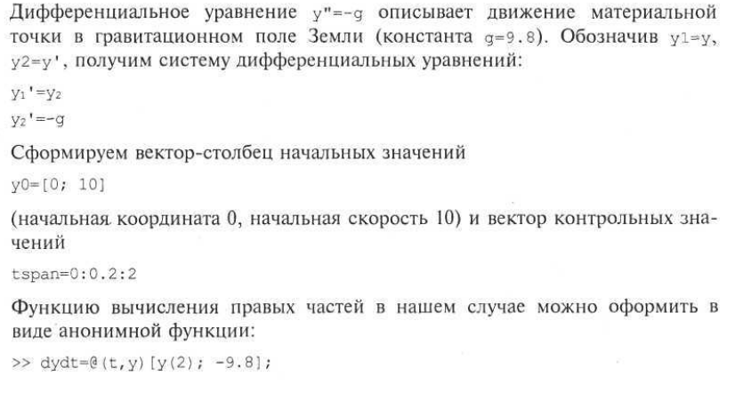
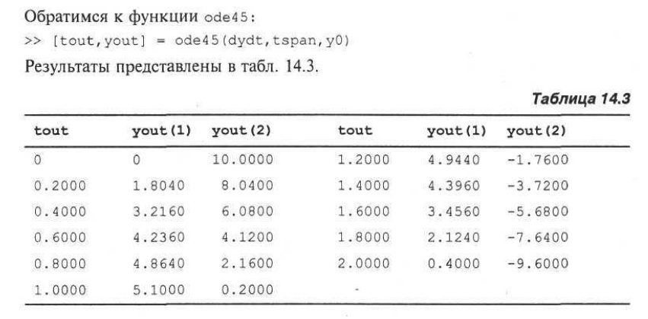

Slide 8
Но также можно осуществлять дополнительный контроль над этими функциями
[tout, yout, varargout] = ode{xxx}(fun, tspan, y₀, options, varargin)
Параметры options задаются обращением к функции odeset <== <’var’, val>
Примеры параметров:
RelTol — допустимая относительная погрешность вычислений (1e-3)
AbsTol — -||- абсолютная -||- (1e-6)
InitialStep — начальный шаг (автоматически)
Mass — определяет матрицу масс M(t, y)y’ = f(t, y)
Events — некоторое событие описанное как функция в .m файле
при наступлении которого ход вычислений должен каким-то образом
поменяться

Slide 9
Jacobian — задает в аналитическом виде $$∂f$$/$$∂y$$ (15s, 23s, 23t(b))
Краевая задача для обыкновенных дифференциальных уравнений
заключается в отыскании функции y = y(x), которая на отрезке [a, b]
удовлетворяет этому уравнению и граничным условиям наложенным на
значения функции и/или её производной на концах отрезка в (a, b)
Для одного уравнения первого порядка КЗ некорректна, т. к.
значение y(a) полностью определяет поведение функции на всем отрезке в том числе и значение y(b)
Для уравнения y’’ = f(x, y, y’) граничные условия могут выглядеть как (A, B, α₀, α₁, β₀, β₁)
y(a) = A, y(b) = B;
α₀y(a) + α₁y’(a) = A, β₀y(b) + β₁y’(b) = B

Slide 10
Функция bvp4c решает краевую задачу для системы обыкновенных ду
начальные значения задаются функцией bvpinit
solinit = bvpinit(xinit, yinit)
sol = bvp4c(odefun, bcfun, solinit)
Для построения графиков необходимо воспользоваться вспомогательной функцией bvpval
yy = bvpval(sol, xx), где xx — вектор пробных точек
При полном обращении можно также устанавливать дополнительные параметры
options и дополнительные аргументы для вычисления odefun и bcfun
через функцию bvpset <== <’var’, val>

Slide 11





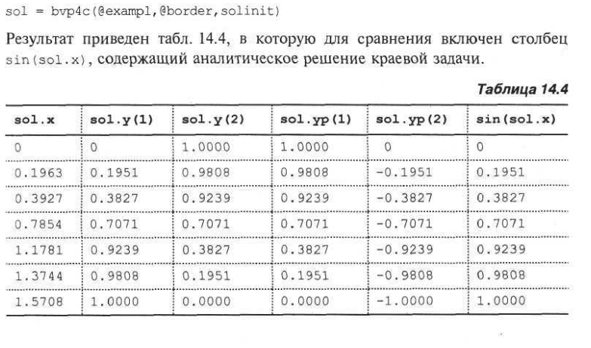
Пусть y’’ + y = 0, y(0) = 0, y(pi) = 1
заменим системой y₁’ = y₂, y₂ = -y₁

